Slide 1
과목_학년학기_단원 | suh_h_0301_07
차시명 | 02 카펫을 만들어 바닥 한가운데 놓기
파일명 | suh_h_0301_07_0002
검토 | 담당
수학팀 | 박종민
문서 HISTORY
번호 | 버전 | 문서 작성일 | 내용 비고 | 작성자 (내선번호) | 검토자
1 | V 1.0 | 2022.02.18 | 문서 발생 | 노유림
2 | V 1.0 | 2022.03.22 | 1차 검수 |  | 박종민
3 | V 2.0 | 2022.03.23 | 2차 검수 |  | 김예림
4
5
6
7
8
9
10
11

Slide 2
학습 단계 | 자료명 |  | 프레임 수 | 교과서 정보 | 파일명 | 자료 형태
도입 | 애니 | [도입 애니메이션] 카펫 만들기 | 1 | 수학 148쪽 | suh_h_0301_07_0002_101_1.html | Html5(애니)
도입 | 생각 열기 | [생각 열기] 카펫을 만들어 바닥 한가운데 놓기 | 1 | 수학 148쪽 | suh_h_0301_07_0002_102_1.html | Html5
도입 | 학습 목표 | 이번 시간에 배울 내용 | 1 |  | suh_h_0301_07_0002_103_1.html | Html5
전개 | 활동 1 | [활동 1] 바닥과 카펫의 길이 재어 보기 | 1 | 수학 148쪽 | suh_h_0301_07_0002_201_1.html | Html5
전개 | 활동 2 | [활동 2] 카펫을 놓아야 할 곳을 바닥에 표시하기 | 1 | 수학 149쪽 | suh_h_0301_07_0002_202_1.html | Html5
전개 | 활동 3 | [활동 3] 카펫을 만들어 바닥 한가운데 붙이기 | 1 | 수학 149쪽 | suh_h_0301_07_0002_203_1.html | Html5
정리 | 차시 예고 | 다음 시간에 배울 내용 | 1 |  | suh_h_0301_07_0002_301_1.html | Html5
총 프레임 수 |  |  | 7

Slide 3
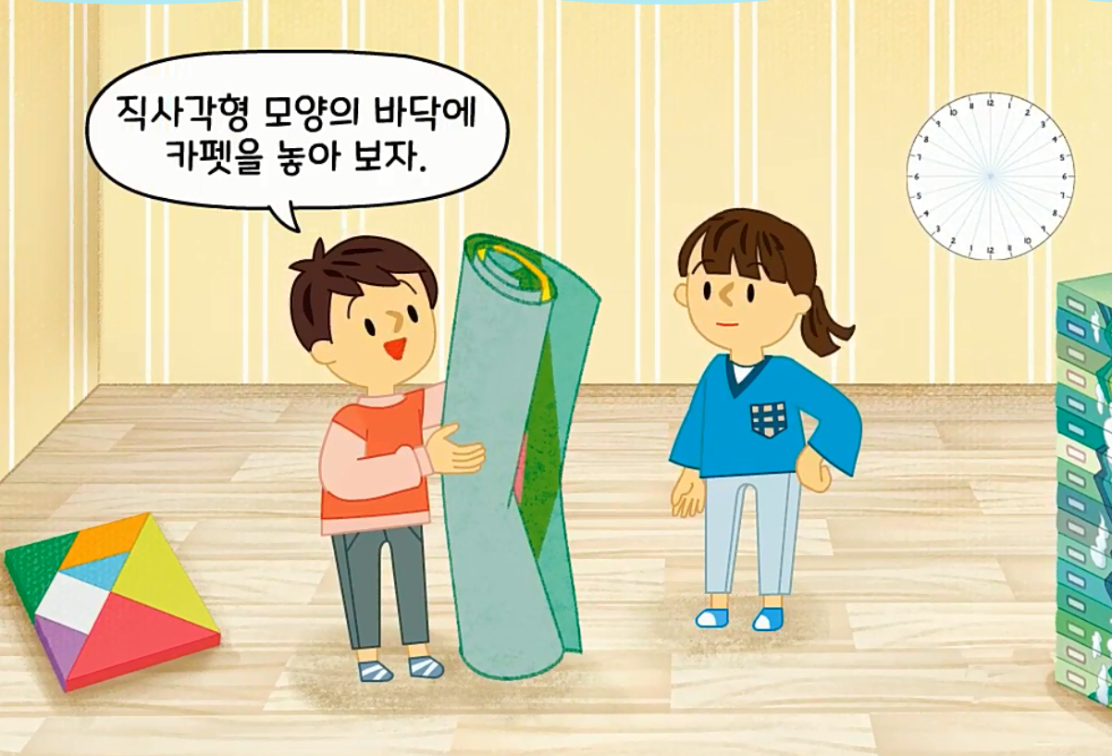

3-1
7. 창의ㆍ융합 프로젝트
suh_h_0301_07_0002_101_1
02 카펫을 만들어 바닥 한가운데 놓기
Θ Description & Function
[애니 DVD 개발물]
한대희 수학 3-1 지도서\app\resource\contents\lesson07\ops\7\media\mp4
[애니 게이트 참고 화면]
카펫 만들기
애니 파일명 | 7_1_1_ani.mp4

Slide 4
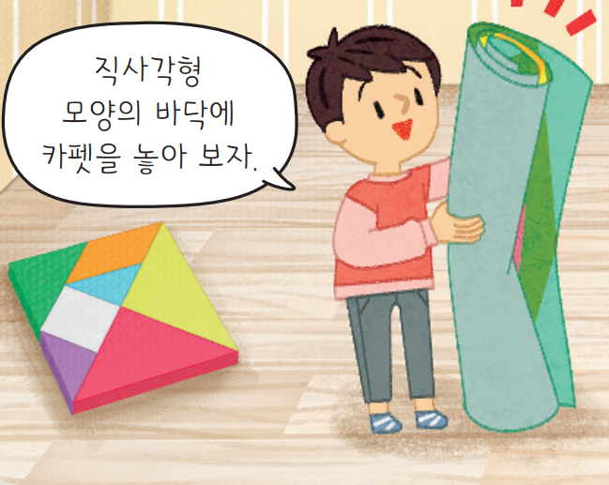



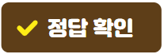
3-1
7. 창의ㆍ융합 프로젝트
suh_h_0301_07_0002_102_1
02 카펫을 만들어 바닥 한가운데 놓기
Θ Description & Function
#1
탭 이벤트
이미지에 텍스트는 지우고 새로 쓰기. 말풍선 소스 이용. 물음 1, 2 위치 고정
확대 버튼 및 풀 팝업창(다음 슬라이드)
예시 약물 사용. 처음에는 보이지 않다가 답과 함께 보임.
답 칸 클릭하면 답 나타남. 정답 확인 버튼은 정답 가리기로 토글 됨.
다음 그림의 상황에 대하여 이야기해 봅시다.
물음 1
물음 2
#2
생활 주변에서 볼 수 있는 무늬는 어떤 것이 있는지 말해 보세요.
직사각형
모양의 바닥에
카펫을 놓아 보자.
#4
우리 집 화장실 바닥에는 크고 작은 네모 무늬가 있습니다.
내 방 벽지에는 귀여운 동물무늬가 있습니다.
#3
내 우산에는 예쁜 물방울무늬가 있습니다.
#5
삽화 파일명 | LH 서버 > 원본 삽화 폴더 > 7단원 > (2차시)3-1-7.psd

Slide 5

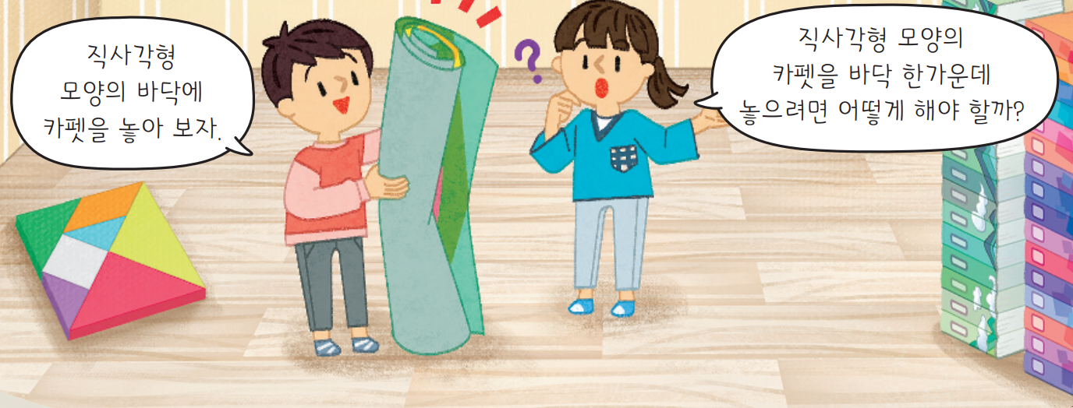
3-1
7. 창의ㆍ융합 프로젝트
suh_h_0301_07_0002_102_1
02 카펫을 만들어 바닥 한가운데 놓기
Θ Description & Function
#1
< 확대 버튼 클릭 시 나타나는 화면>
1. 이미지에 텍스트는 지우고 새로 쓰기. 말풍선 소스 이용
글자 크기는 말풍선에 맞게 조절
직사각형
모양의 바닥에
카펫을 놓아 보자.
직사각형 모양의
카펫을 바닥 한가운데
놓으려면 어떻게 해야 할까?
삽화 파일명 | LH 서버 > 원본 삽화 폴더 > 7단원 > (2차시)3-1-7.psd

Slide 6
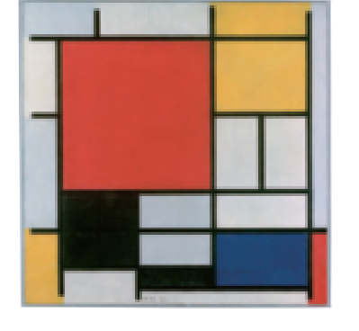
3-1
7. 창의ㆍ융합 프로젝트
suh_h_0301_07_0002_102_1
02 카펫을 만들어 바닥 한가운데 놓기
Θ Description & Function
다음 그림의 상황에 대하여 이야기해 봅시다.
예시 약물 사용. 처음에는 보이지 않다가 답과 함께 나타남.
확대 버튼 및 풀 팝업창(다음 슬라이드)
답 칸 클릭하면 답 나타남. 정답 확인 버튼은 정답 가리기로 토글 됨.
물음 1
물음 2
다음 작품을 보며 드는 생각이나 느낌을 말해 보세요.
#1
할머니 댁에서 본 조각보가 생각이 납니다.
단순한 사각형이 반복되어 차분한 느낌이 듭니다.
#2
#3
삽화 파일명

Slide 7
3-1
7. 창의ㆍ융합 프로젝트
suh_h_0301_07_0002_102_1
02 카펫을 만들어 바닥 한가운데 놓기
Θ Description & Function
#1
< 확대 버튼 클릭 시 나타나는 화면>

Slide 8

3-1
7. 창의ㆍ융합 프로젝트
suh_h_0301_07_0002_103_1
02 카펫을 만들어 바닥 한가운데 놓기
Θ Description & Function
#1
[이번 시간에 배울 내용]
준비물 클릭 시 박스 나타남. 엑스 버튼으로 닫기.
1
이번 시간에는 무엇을 배울까요?
길이의 단위를 변환하여 실생활 문제를 해결할 수 있습니다.
(세 자리 수)－(세 자리 수)의 계산을 이용하여 문제를 해결할 수 있습니다.
여러 가지 평면도형을 그려 나만의 카펫을 만들 수 있습니다.
#2
자, 색연필, 사인펜

Slide 9

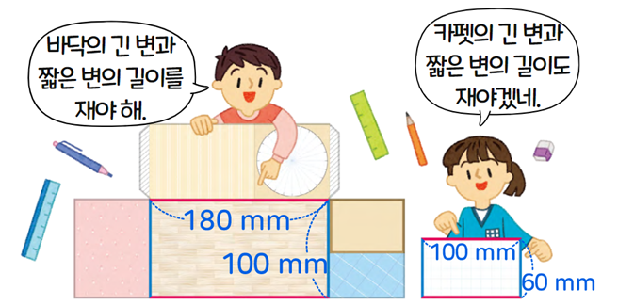


3-1
7. 창의ㆍ융합 프로젝트
suh_h_0301_07_0002_201_1
02 카펫을 만들어 바닥 한가운데 놓기
Θ Description & Function
#1
준비물 약물 사용
이미지에 텍스트 새로 쓰기 - 말풍선 소스 사용. 텍스트의 크기를 조절하여 말풍선 안에 모두 들어가도록 함. - 텍스트의 배경 색 이미지와 통일하기
누르면 팝업 화면으로 접는 방법 나옴. < 전자저작물 참고 > 한대희 수학 3-1 지도서\app\resource\contents\lesson07\ops\7\7_1_03.html - 전자저작물에서 물음표 표시를 손가락 버튼으로 대체 - #3-1클릭 시 #4-1의 길이 표출 - #3-2클릭 시 #4-2의 길이 표출
답 칸 클릭하면 답 나타남. 정답 확인 버튼은 정답 가리기로 토글 됨.
바닥과 카펫의 길이를 재어 봅시다.
준비물 181쪽, 183쪽
#2
바닥의 긴 변과
짧은 변의 길이를
재야 해.
카펫의 긴 변과
짧은 변의 길이도
재야겠네.
#3-1
#3-2
180 mm
#4-1
100 mm
100 mm
#4-1
#4-2
60 mm
#4-2
 | 바닥 | 카펫
긴 변의 길이(mm)
짧은 변의 길이(mm)
180
100
100
60
#4
삽화 파일명 | 7_1_3_line.svg ~ 7_1_3_line_4.svg / 7_1_03_01.png / 7_1_3_01_balloon_1.svg / 7_1_3_01_balloon_2.svg 한대희 수학 3-1 지도서\app\resource\contents\lesson07\ops\7\images\7_1

Slide 10
3-1
7. 창의ㆍ융합 프로젝트
suh_h_0301_07_0002_202_1
02 카펫을 만들어 바닥 한가운데 놓기
Θ Description & Function
카펫을 바닥 한가운데 놓아야 합니다. 카펫을 놓아야 할 곳을 바닥에 표시해 봅시다.
대발문 고정 - 준비물 약물 사용. 위치 고정 - 탭 이벤트.
소발문 위치 고정(물음 1~4)
답 칸 클릭하면 답 나타남. 정답 확인 버튼은 정답 가리기로 토글 됨. 정답 화면은 다음 슬라이드.
준비물 181쪽, 183쪽
#1
물음 1
물음 2
물음 3
물음 4
#2
카펫을 바닥 한가운데 놓는 방법을 친구들과 이야기해 보세요
카펫을 놓고 남는 부분의 길이가 각각 같아야 합니다.
#3

Slide 11
3-1
7. 창의ㆍ융합 프로젝트
suh_h_0301_07_0002_202_1
02 카펫을 만들어 바닥 한가운데 놓기
Θ Description & Function
카펫을 바닥 한가운데 놓아야 합니다. 카펫을 놓아야 할 곳을 바닥에 표시해 봅시다.
답 칸 클릭하면 답 나타남. 정답 확인 버튼은 정답 가리기로 토글 됨.
준비물 181쪽, 183쪽
물음 1
물음 2
물음 3
물음 4
바닥과 카펫의 긴 변의 길이의 차를 구해 보세요.
180
－
100
＝
80
(mm)
#1

Slide 12
3-1
7. 창의ㆍ융합 프로젝트
suh_h_0301_07_0002_202_1
02 카펫을 만들어 바닥 한가운데 놓기
Θ Description & Function
카펫을 바닥 한가운데 놓아야 합니다. 카펫을 놓아야 할 곳을 바닥에 표시해 봅시다.
답 칸 클릭하면 답 나타남. 정답 확인 버튼은 정답 가리기로 토글 됨.
준비물 181쪽, 183쪽
물음 1
물음 2
물음 3
물음 4
바닥과 카펫의 짧은 변의 길이의 차를 구해 보세요.
100
－
60
＝
40
(mm)
#1

Slide 13
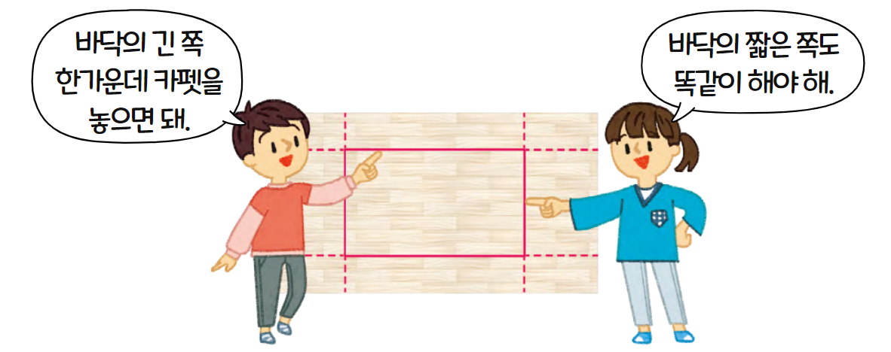
3-1
7. 창의ㆍ융합 프로젝트
suh_h_0301_07_0002_202_1
02 카펫을 만들어 바닥 한가운데 놓기
Θ Description & Function
카펫을 바닥 한가운데 놓아야 합니다. 카펫을 놓아야 할 곳을 바닥에 표시해 봅시다.
이미지에 텍스트 새로 쓰기 - 말풍선 요소 사용. 텍스트의 크기를 조절하여 말풍선 안에 모두 들어가도록 함.
클릭 시 각각 말풍선과 함께 노란 선 효과가 나타남. 전자저작물과 동일한 기능. < 전자저작물 참고 > 한대희 수학 3-1 지도서\app\resource\contents\lesson07\ops\7\7_1_04.html - 전자저작물에서 물음표 표시를 손가락 버튼으로 대체
정답 확인 버튼을 클릭하면 답 나타남. 정답 확인 버튼은 정답 가리기로 토글 됨.
준비물 181쪽, 183쪽
물음 1
물음 2
물음 3
물음 4
카펫을 놓아야 할 곳을 바닥에 표시해 보세요.
#1
바닥의 긴 쪽
한가운데 카펫을
놓으면 돼.
바닥의 짧은 쪽도
똑같이 해야 해.
#2
#2
#3
삽화 파일명 | 7_1_04_01.png / 7_1_4_01_balloon_1.svg / 7_1_4_01_balloon_2.svg 한대희 수학 3-1 지도서\app\resource\contents\lesson07\ops\7\images\7_1

Slide 14
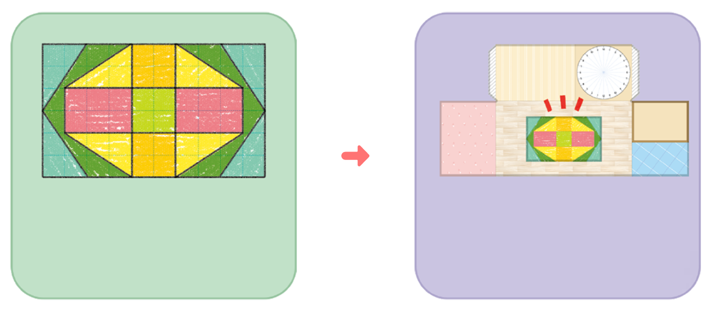

3-1
7. 창의ㆍ융합 프로젝트
suh_h_0301_07_0002_203_1
02 카펫을 만들어 바닥 한가운데 놓기
#1
Θ Description & Function
카펫을 만들어 바닥 한가운데 붙여 봅시다.
준비물 약물 사용
이미지에 텍스트 새로 쓰기
좌우로 움직이는 화살표 약물 사용. 화살표 누르면 오른쪽 그림 나옴.
정답 확인 버튼 없음.
준비물 181쪽, 183쪽
#2
#3
직각삼각형, 직사각형, 정사각형을 모눈종이 위에 그리고 색칠하여 카펫을 만듭니다.
만든 카펫을 바닥의 표시한 곳에 붙입니다.
#4
삽화 파일명 | 7_1_05_01.png / 7_1_05_02.png 한대희 수학 3-1 지도서\app\resource\contents\lesson07\ops\7\images\7_1

Slide 15

3-1
7. 창의ㆍ융합 프로젝트
suh_h_0301_07_0002_301_1
02 카펫을 만들어 바닥 한가운데 놓기
Θ Description & Function
#1
[이번 시간에 배울 내용]
준비물 팝업창.
1
다음 시간에는 무엇을 배울까요?
칠교판으로 모양 만들어 벽에 붙이기
150~151쪽
#2
삼각자, 자, 풀

